Slide 1
DIENST 1

Slide 3
Allumfassende Wohltaten strömen aus der Gnadenfülle der göttlichen Religionen, denn sie führen die wahren Gläubigen zu aufrichtigen Absichten, edlen Zielen, Reinheit und makelloser Ehrbarkeit, umfassender Herzensgüte, Mitempfinden, Vertragstreue, Rücksichtnahme auf die Rechte anderer, Großzügigkeit, Gerechtigkeit in allen Lebenslagen, Menschlichkeit und Nächstenliebe, Tapferkeit und unermüdlichem Eifer im Dienst an der Menschheit. Mit einem Wort, es ist die Religion, die alle menschlichen Tugenden hervorbringt, und diese Tugenden sind das strahlende Licht der Kultur.
Abdu’l-Bahá, Das Geheimnis Göttlicher Kultur
1

Slide 4
O Volk Gottes!
Befasst euch nicht rastlos mit eueren eigenen Belangen! Lasst euere Gedanken fest auf das gerichtet sein, was das Glück der Menschheit wiederherstellen und der Menschen Herzen und Seelen heiligen wird.
2

Slide 5
Des Menschen flüchtige Stunden auf Erden vergehen rasch, und das wenige, was bleibt, wird ein Ende haben;
was aber kein Ende hat und immer währen wird, ist die Frucht seiner Dienstbarkeit an der göttlichen Schwelle.
'Abdu‘l-Bahá
3

Slide 6
Wenn du nach ewigem Ruhm strebst, so sei bescheiden und demütig in der Gegenwart des geliebten Gottes. Werde zum Diener aller und diene allen gleich. Der Dienst der Gläubigen gebührt Gott, nicht ihnen. Mühe dich, zur Quelle der Harmonie, Geistigkeit und Freude für die Herzen der Freunde zu werden!
Abdu'l-Bahá in Göttliche Lebenskunst
4

Slide 7
Die Erziehung und Ausbildung der Kinder gehört zu den verdienstvollsten Taten der Menschheit.
5

Slide 8
Glaube ist der Magnet, der die Bestätigung des Gnadenvollen anzieht. Dienst ist der Magnet, der himmlische Kraft anzieht. Ich hoffe, daß du beide erhalten wirst.
Abdu'l-Bahá in Göttliche Lebenskunst
6

Slide 9
Der ist wirklich ein Mensch, der sich heute dem Dienst am ganzen Menschengeschlecht hingibt. Das Höchste Wesen spricht:
Selig und glücklich ist, wer sich erhebt, dem Wohle aller Völker und Geschlechter der Erde zu dienen. An anderer Stelle hat Er verkündet: Es rühme sich nicht, wer sein Vaterland liebt, sondern wer die ganze Welt liebt. Die Erde ist nur ein Land, und alle Menschen sind seine Bürger.
Bahá'u'lláh, Ährenlese
7

Slide 10
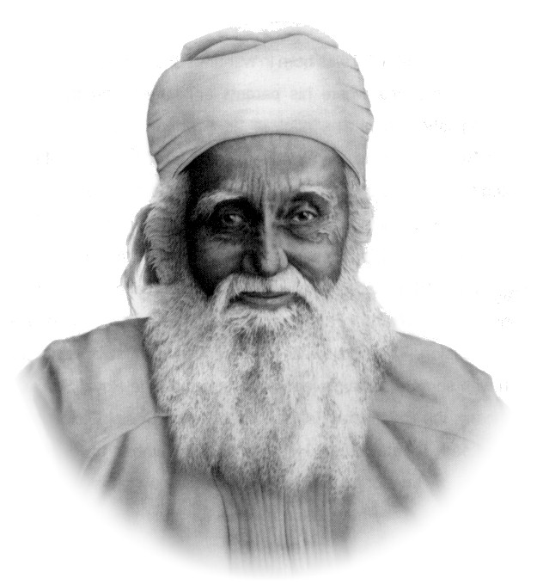
Wie ´Abdu'l-Bahá wahres Dienen lehrte
Lua Getsinger, eine der ersten Bahá'í in Amerika, erzählte eine Begebenheit, die sie mit ´Abdu'l-Bahá in ´Akká erlebte.
Lua war zu einer Pilgerreise nach der Gefängnisstadt ´Akká gekommen, um Abdu'l-Bahá zu sehen. Sie gehörte zu der ersten amerikanischen Pilgergruppe, die ´Abdu'l-Bahá in ´Akká besuchte. Die Pilger wohnten in einem Haus in der Nähe der Wohnung ´Abdu'l-Bahás und waren oft bei Ihm zu Gast.
Als Lua eines Tages ´Abdu'l-Bahá besuchte, sagte Er zu ihr, Er sei im Augenblick sehr beschäftigt und bitte sie deshalb, einen armen, kranken Freund zu besuchen. Sein Wunsch sei, dass sie an Seiner Stelle gehe. "Nimm ihm etwas zu essen mit", sagte Er, "und kümmere dich so um ihn, wie ich es getan hätte." ´Abdu'l-Bahá erklärte ihr, wo sie diesen Mann finden würde, und Lua machte sich bereitwillig auf den Weg. Sie war stolz darauf, dass ´Abdu'l-Bahá so viel Vertrauen in sie setzte und sie Seine Arbeit tun durfte. Lua also ging zu dem Kranken, kam aber ganz schnell wieder zurück. "Meister" rief sie, "Du kannst Dir sicherlich nicht vorstellen, an welch schrecklichen Ort Du mich geschickt hast! Fast wäre ich ohnmächtig geworden vor dem fürchterlichen Gestank, dem Schmutz in dem Raum und den schlimmen Umständen, in denen der Mann in diesem Haus lebt. Ich lief rasch fort, um mich nicht auch noch anzustecken und krank zu werden."
´Abdu'l-Bahá sah Lua traurig an. Wie ein gestrenger Vater sprach Er zu ihr: "Wenn du Gott dienen willst, musst du deinen Mitmenschen dienen, denn in ihnen siehst du Gottes Ebenbild!" Dann schickte Er sie zurück in das Haus des armen Mannes und sagte: "Wenn die Wohnung schmutzig ist, dann solltest du dort sauber machen. Wenn der Mann, dein Bruder, nicht rein ist, so bade ihn. Ist er hungrig, gib ihm zu essen. Komme nicht eher zurück, als bis du alles getan hast. ´Abdu'l-Bahá hat es viele Male getan. Kannst du dem guten Manne nicht einmal dienen?"
So lehrte ´Abdu'l-Bahá Lua, ihren Mitmenschen zu dienen.
8

Slide 11
O mein Gott, o mein Gott! Einige die Herzen Deiner Diener und enthülle ihnen Deinen großen Plan. Gib, dass sie Deinen Geboten folgen und Deinem Gesetz die Treue halten. Hilf ihnen, o Gott, in ihrem Bemühen und verleihe ihnen die Kraft, Dir zu dienen. O Gott! Überlasse sie nicht sich selbst, sondern lenke ihre Schritte durch das Licht Deiner Erkenntnis und beglücke ihre Herzen durch Deine Liebe. Wahrlich, Du bist ihr Helfer und ihr Herr.
Bahá’u’lláh
9

Slide 14
DIENST 2

Slide 15
DIENST 2

Slide 16
Verkehrt mit allen Menschen in Liebe und Eintracht. Eine freundschaftliche Gesinnung ist die Ursache der Einigkeit, und Einigkeit ist die Quelle der Ordnung in der Welt. Gesegnet sind die Gütigen und Dienstbereiten.
Bahá’u’lláh, Worte der Weisheit
1

Slide 17
Lasst jeden Morgen besser sein als den Abend davor und jeden neuen Tag reicher werden als den gestrigen. Des Menschen Vorzug liegt im Dienst und in der Tugend, nicht im Prunk des Wohllebens und des Reichtums. Habt acht, daß eure Worte rein sind von eitlem Wahn und weltlichen Lüsten und eure Taten von List und Argwohn. Vergeudet nicht den Reichtum eures kostbaren Lebens im Verfolg böser, verderbter Neigung, noch laßt eure Mühe völlig in der Förderung eurer eigenen Interessen aufgehen. Seid großzügig in Tagen der Fülle und geduldig in der Stunde des Verlustes.
Bahá’u’lláh, Botschaften aus Akká
2

Slide 18
Die Freiheit, die euch nützt, ist nirgendwo zu finden außer in vollkommener Dienstbarkeit vor Gott, der Ewigen Wahrheit. Wer ihre Süße kostet, wird es verschmähen, sie gegen alle Herrschaft der Erde und des Himmels zu tauschen.
Bahá’u’lláh, Kitab-i-Aqdas
3

Slide 19
Im Bahá'í-Glauben werden Künste, Wissenschaften und alle Arbeit als Gottesdienst erachtet. Ein Mensch, der etwas, sei es auch nur ein Stück Notizpapier, nach seinem besten Können herstellt und dabei bewusst alle seine Kräfte darauf richtet, es zu vervollkommnen, preist damit Gott. Kurz, alle Bemühungen und Anstrengungen, die ein Mensch macht, sofern sie von ganzem Herzen kommen und er von den höchsten Beweggründen und dem Willen dazu getrieben wird, der Menschheit zu dienen, sind Gottesdienst. Gott dienen heißt der Menschheit dienen und den Nöten der Menschen abhelfen. Dienst ist Gebet. (Abdu'l-Bahá)
4

Slide 20
O mein Herr! O mein Herr!
Ich bin ein Kind in zartem Alter. Nähre mich an der Brust Deines Erbarmens, ziehe mich auf am Herzen Deiner Liebe, unterweise mich in der Schule Deiner Führung und lasse mich gedeihen im Schatten Deiner Großmut. Erlöse mich aus dem Dunkel und mache mich zu einem strahlenden Licht; befreie mich von Trübsal und mache mich zu einer Blume des Rosengartens. Mache mich zum Diener an Deiner Schwelle und verleihe mir die Wesensart der Rechtschaffenen. Mache mich zum Wohltäter der Menschheit und schmücke mein Haupt mit der Krone ewigen Lebens.
Wahrlich, Du bist der Starke, der Mächtige, der Sehende, der Hörende. (‘Abdu’l-Bahá)
5

Slide 21
O Du gütiger Herr! Diese lieblichen Kinder sind das Werk Deiner machtvollen Hand, die wundersamen Zeichen Deiner Größe. O Gott! Behüte diese Kinder, hilf ihnen gnädiglich, dass sie erzogen und fähig werden, der Menschheit zu dienen. O Gott! Diese Kinder sind Perlen, lass sie heranwachsen in der Muschel Deiner Güte.
Du bist der Großmütige, der Alliebende.
‘Abdu’l-Bahá
6

Slide 22
O mein Gott! O mein Gott! Wahrlich, diese Diener wenden sich zu Dir und flehen demütig zum Königreich Deines Erbarmens. Wahrlich, sie sind hingezogen zu Deiner Heiligkeit und entflammt vom Feuer Deiner Liebe. So suchen sie Bestätigung aus Deinem wundersamen Königreich und hoffen, in Dein himmlisches Reich aufgenommen zu werden. Wahrlich, sie sehnen sich danach, dass Deine Gnadengaben auf sie niederkommen, dass die Sonne Deines Seins sie erleuchte. O Herr! Mache sie zu strahlenden Leuchten, zu Zeichen der Barmherzigkeit, zu früchtebeladenen Bäumen und leuchtenden Sternen. Lass sie sich hervortun in Deinem Dienste, mit Dir verbunden durch die Bande Deiner Liebe, voll Sehnsucht nach den Lichtern Deiner Gunst. O Herr! Mache sie zu Zeichen der Führung, zu Bannern Deines unsterblichen Reiches, zu Wogen aus dem Meere Deines Erbarmens, zu Spiegeln Deines majestätischen Lichtes.
Wahrlich, Du bist der Freigebige. Wahrlich, Du bist der Kostbare, der Geliebte!
‘Abdu’l-Bahá
7

